Slide 1
Power bi
分析網頁資料

Slide 2
前言
網頁上的資料很多，你可以使用Power BI Desktop，從網頁將此資料匯入至報表，然後建立視覺效果來顯示資料。
下面將學習使用 Power BI Desktop 來完成下列動作：
連線到 Web 資料來源，並瀏覽可用的資料表，
在編輯查詢中塑造和轉換資料，
命名查詢並匯入 Power BI Desktop 報表，然後
建立及自訂視覺效果。

Slide 3
連線到 Web 資料來源
您可以從Tourism維基百科頁面的表格取得觀光統計與排序資料，網址是
https://en.wikipedia.org/wiki/Tourism

Slide 4
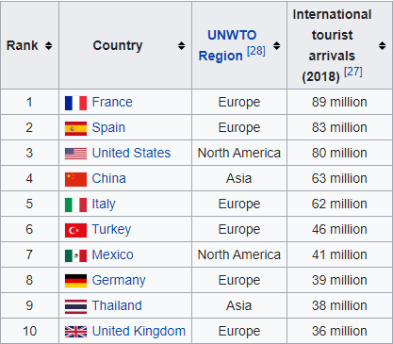
World’s top 10 tourism destinations
https://en.wikipedia.org/wiki/Tourism
旅遊目的地
2018年國際旅客人次前10大國家(單位: 百萬)

Slide 5
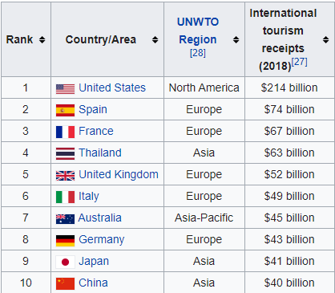
International tourism receipts
2018年國際觀光收入前10大國家或地區(單位: 10億)

Slide 6
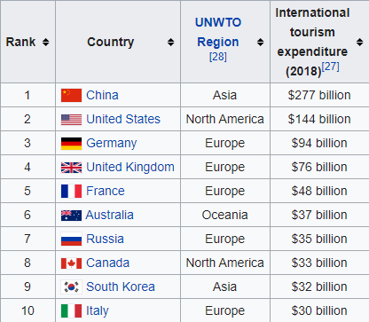
International tourism expenditure
2018年國際觀光旅遊支出前10大國家(單位: 10億)

Slide 7
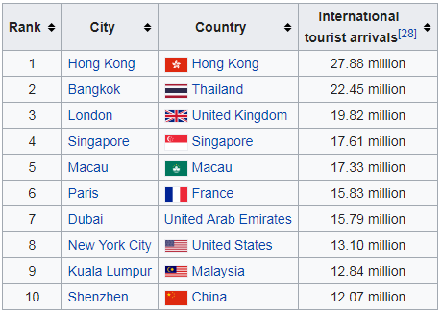
Euromonitor International Top City Destinations Ranking
Euromonitor International 將這些世界城市評為2017年國際遊客最多的城市

Slide 8
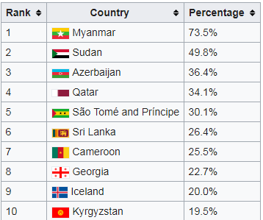
Countries Showing Strong International Travel & Tourism Growth between 2010–2016
緬甸
蘇丹
亞塞拜然
卡達
聖多美普林西比
斯里蘭卡
喀麥隆
喬治亞
冰島
吉爾吉斯
2010-2016年國際旅行和旅遊業增長強勁的國家

Slide 9
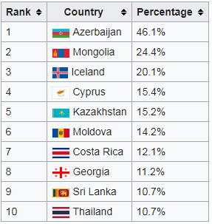
Countries that performed best in fastest growing tourism and travel industry in 2016
亞塞拜然
蒙古
冰島
賽普勒斯
哈薩克
摩爾多瓦
哥斯大黎加
喬治亞
斯里蘭卡
泰國
2016年在旅遊業中發展最快表現最佳的國家

Slide 10
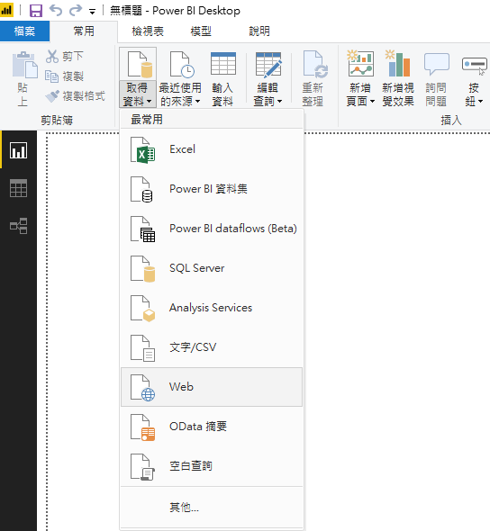
匯入資料

Slide 11
匯入資料
將https://en.wikipedia.org/wiki/Tourism
貼到 URL 文字方塊中，然後按確定

Slide 12
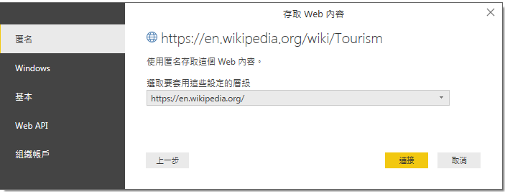
匯入資料

Slide 13
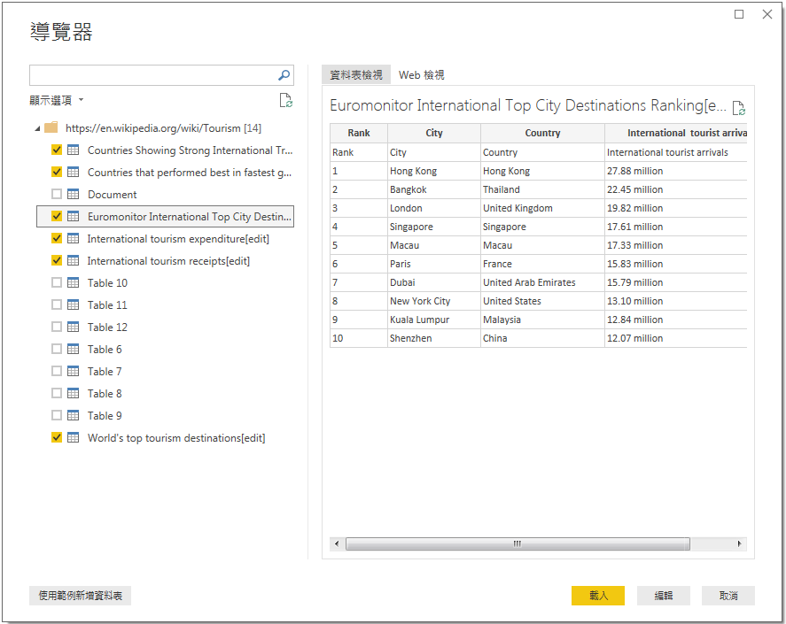
匯入資料

Slide 14
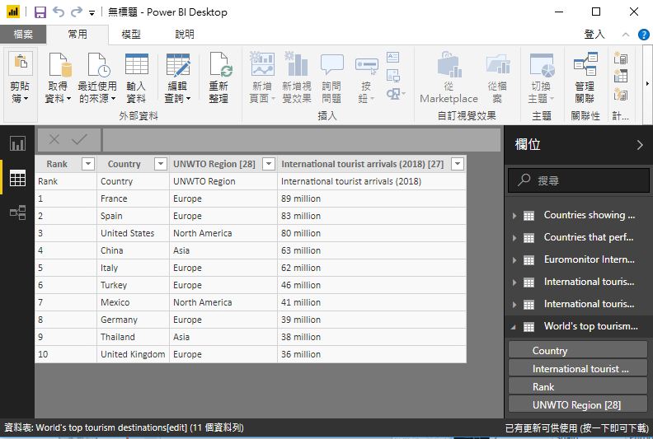
在編輯查詢中編輯資料
使用第一個資料列做為標題
資
料
按
鈕
選擇資料
將89與million分開

Slide 15
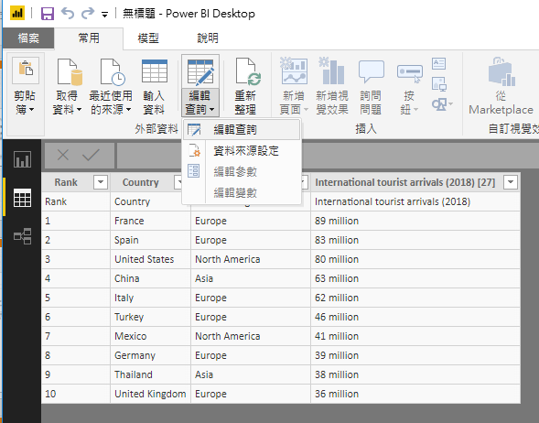
在編輯查詢中編輯資料
按編輯查詢, 選編輯查詢

Slide 16
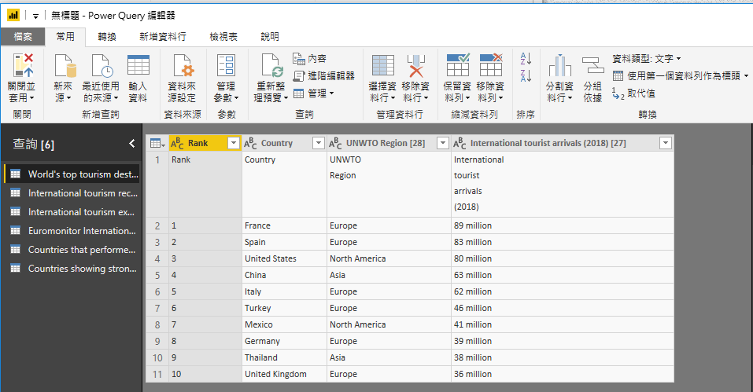
進入Power Query編輯器

Slide 17
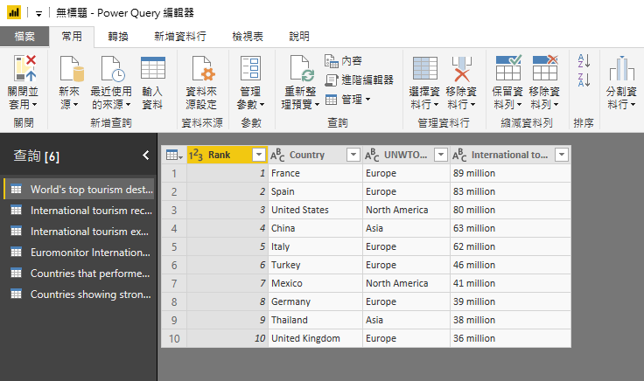
將數字89與文字million分開

Slide 18
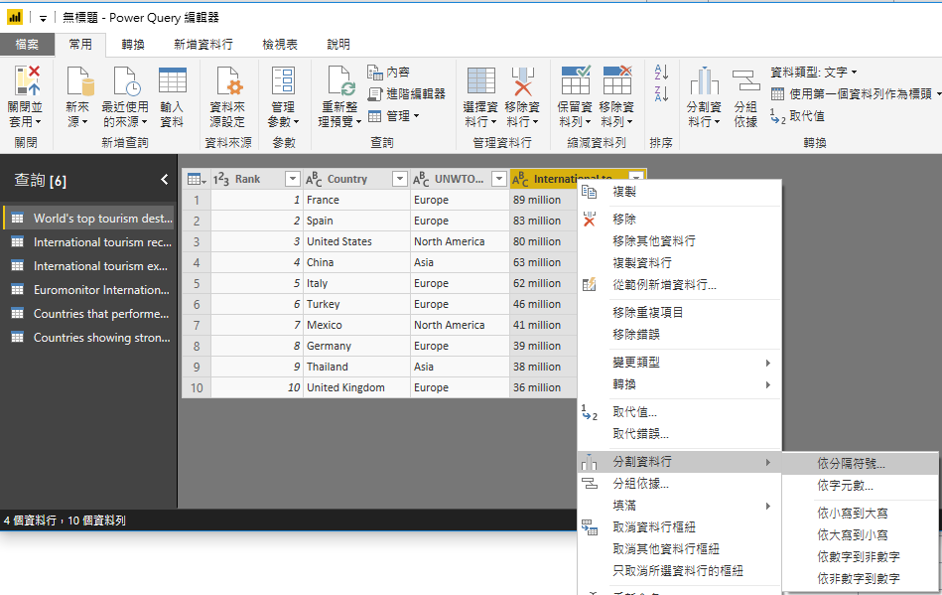
分割資料行
按滑鼠右鍵

Slide 19
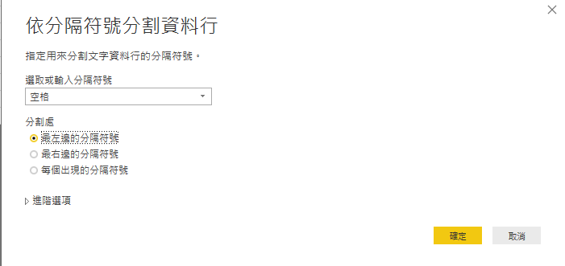
分割資料行

Slide 20
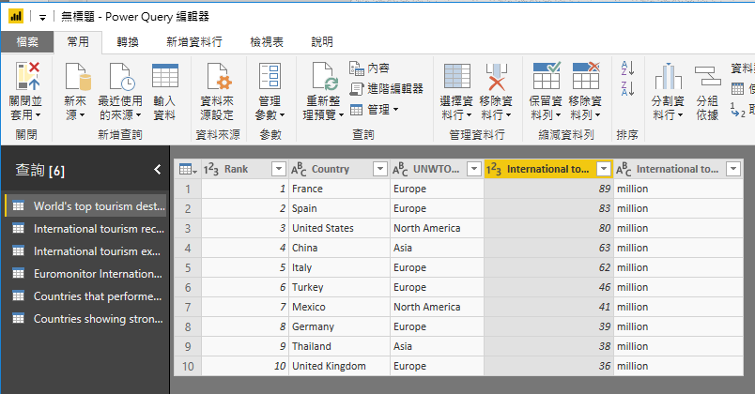
分割資料行
分割成功

Slide 21
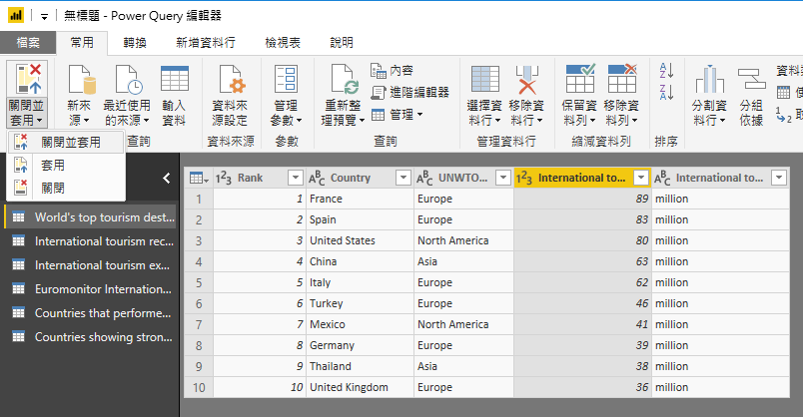
關閉並套用

Slide 22
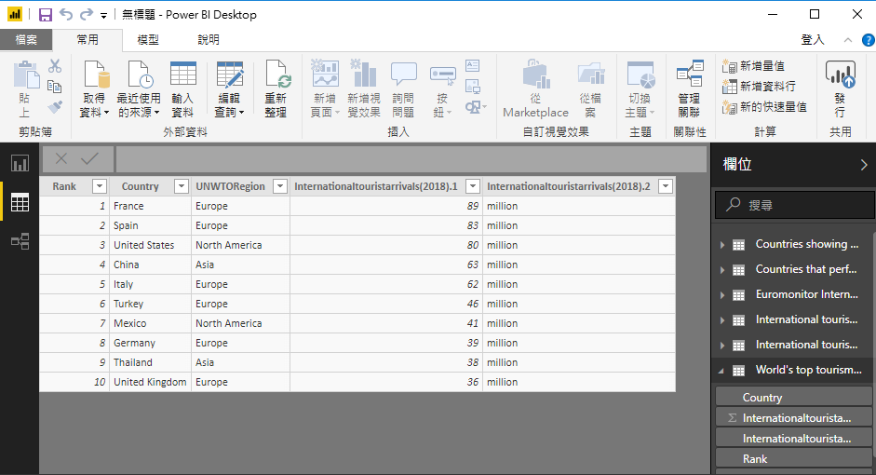
按報告按鈕

Slide 23
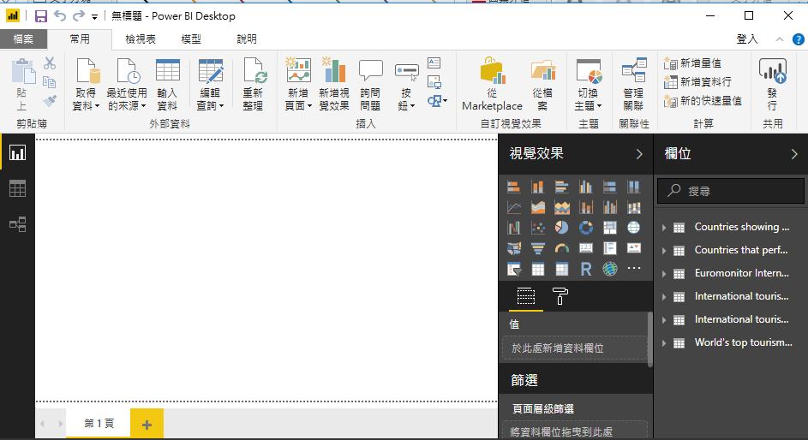
回到工作區
工作區

Slide 24
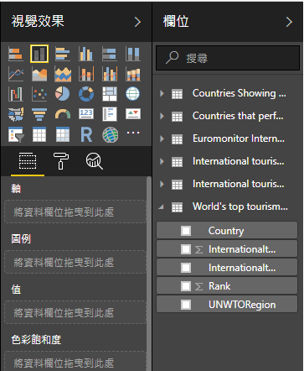
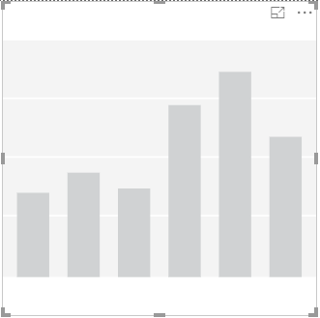
建立堆疊直條圖

Slide 25
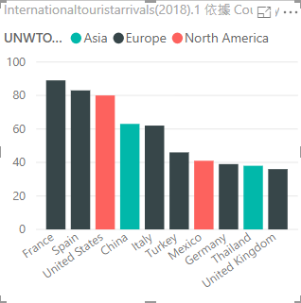
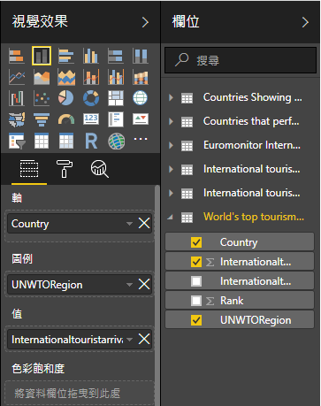
建立堆疊直條圖
軸-Country
圖例-UNWTORegion
值-International tourism receipts

Slide 26
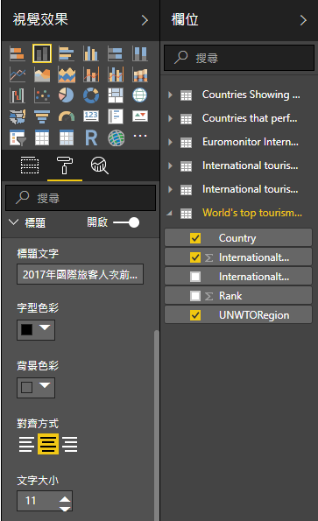
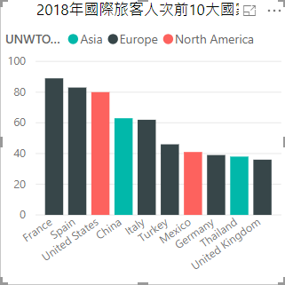
調整視覺化格式
在格式下
按標題
標題文字-2018年國際旅客人次前10大國家
字型色彩-黑色
對齊方式-置中
文字大小-11

Slide 27
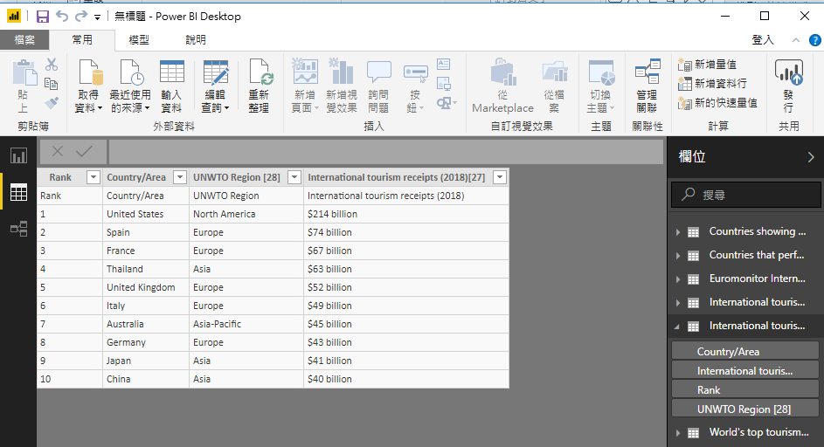
International tourism receipts
使用第一個資料列做為標題
將$與214與billion分開

Slide 28
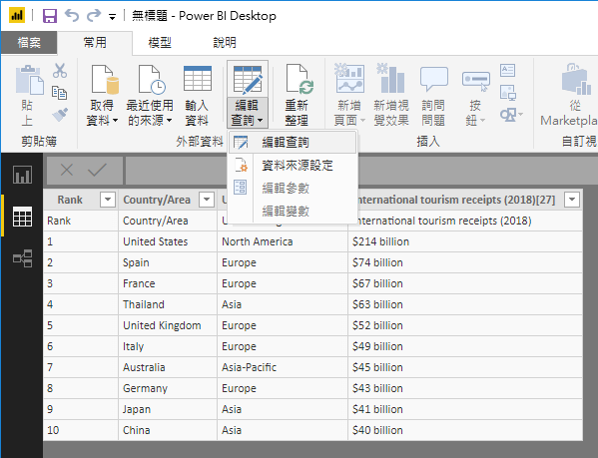
在編輯查詢中編輯資料
按編輯查詢, 選編輯查詢

Slide 29
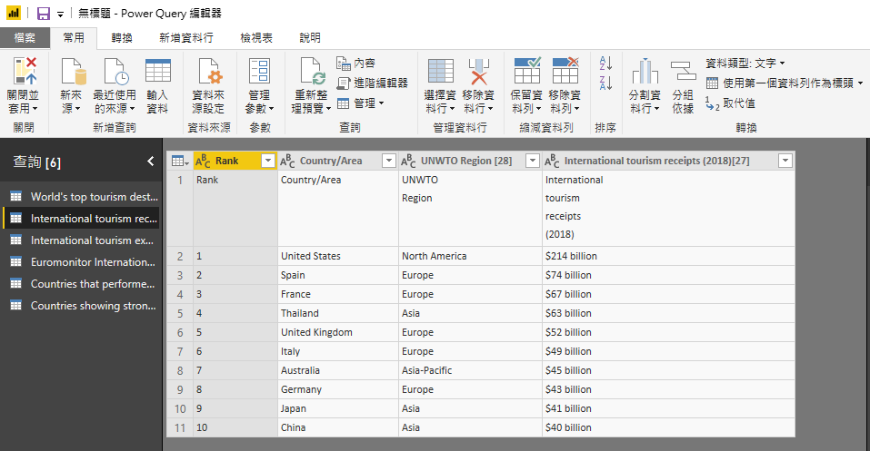
進入Power Query編輯器

Slide 30
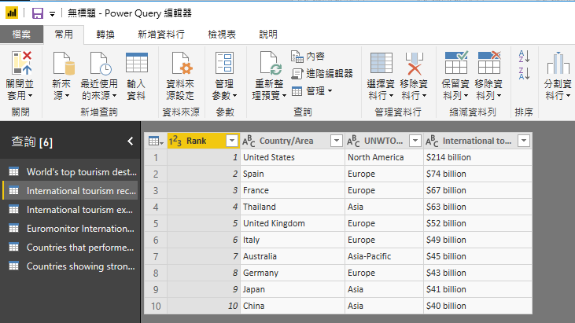
將錢號$與數字214與文字billion分開

Slide 31
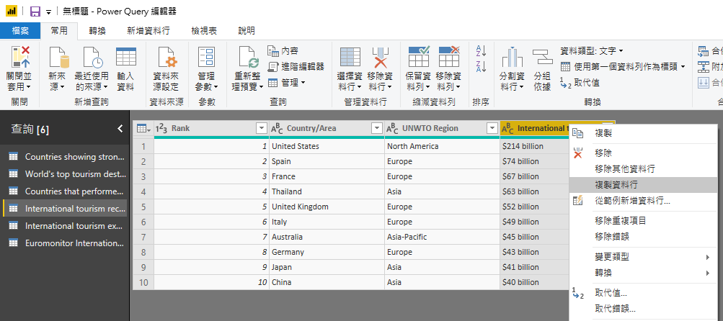
先複製International tourism receipts這行
按滑鼠右鍵

Slide 32
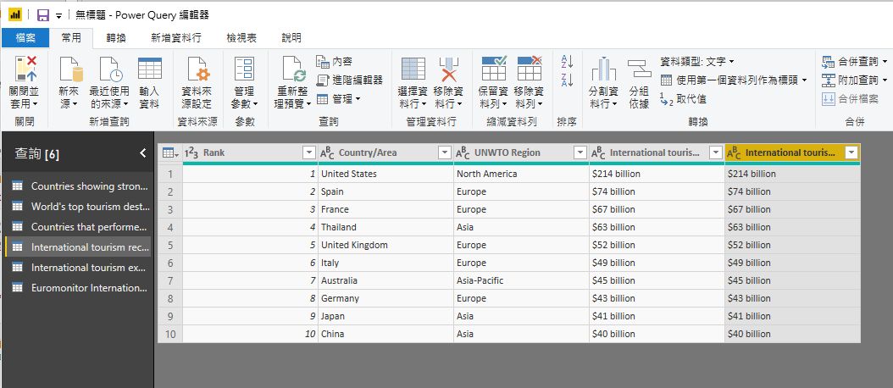
複製完成
兩行一樣, 一行要分割使用

Slide 33
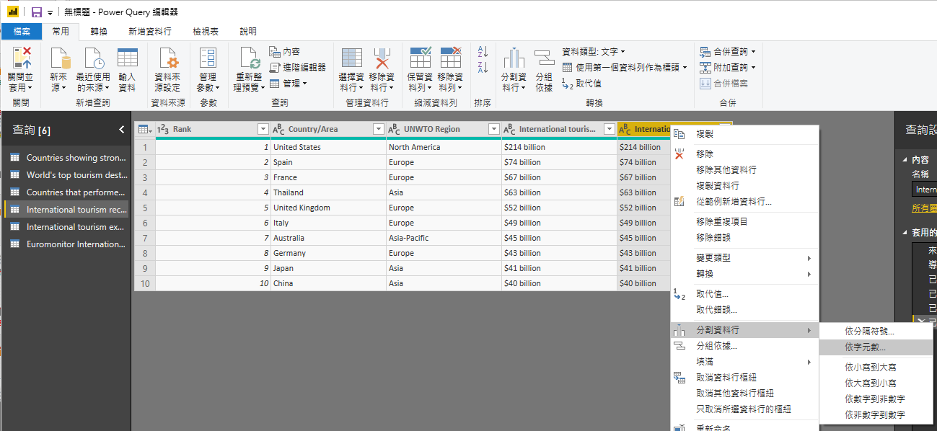
分割資料行
按滑鼠右鍵
分割資料行, 依自元數

Slide 34
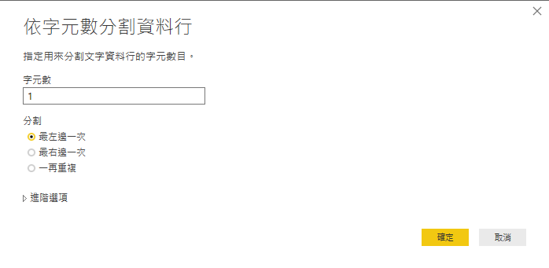
分割資料行

Slide 35
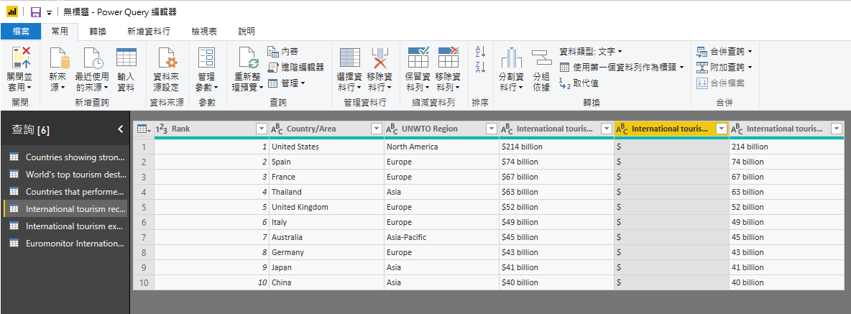
分割資料行
分割$成功

Slide 36
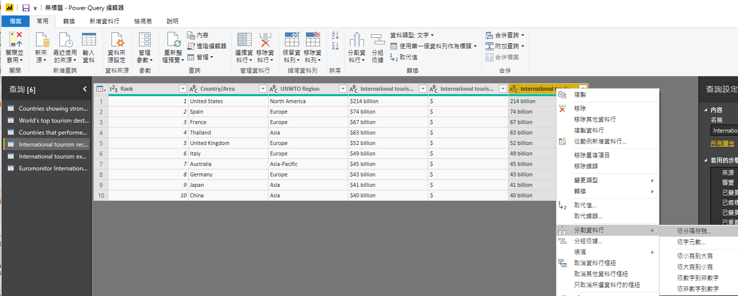
分割資料行
按滑鼠右鍵
分割資料行, 依分隔符號

Slide 37
分割資料行

Slide 38
分割資料行
分割成功

Slide 39
關閉並套用

Slide 40
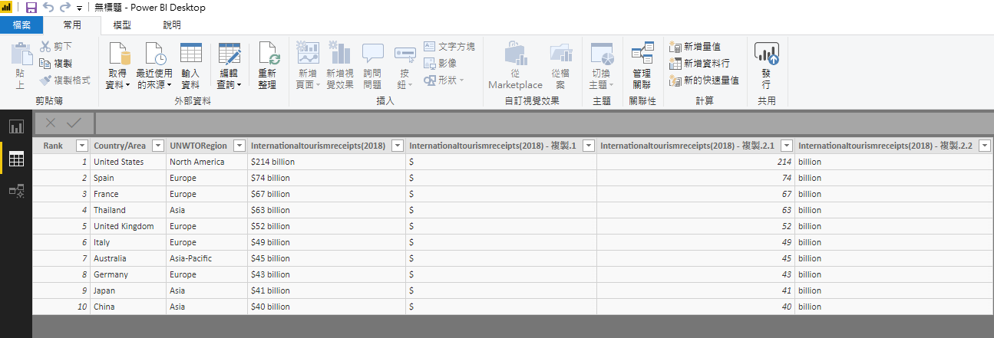
按報告按鈕

Slide 41
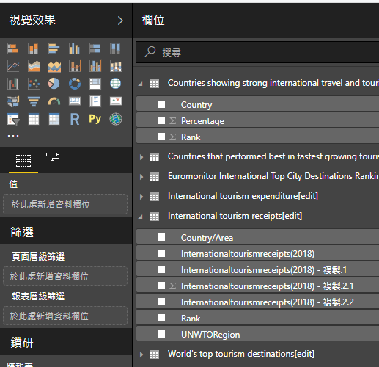
建立國際觀光收入前10大國家或地區表
視覺效果
選矩陣
此欄位要重新命名

Slide 42
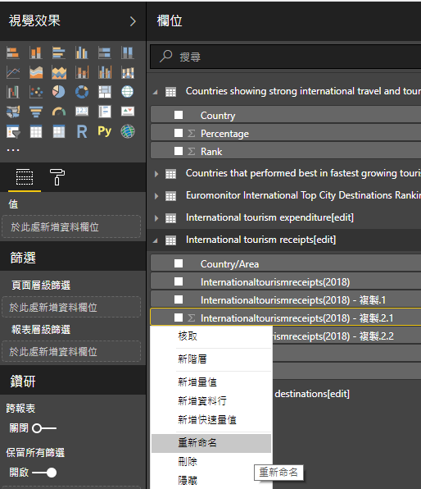
建立國際觀光收入前10大國家或地區表
按滑鼠右鍵,
選重新命名

Slide 43
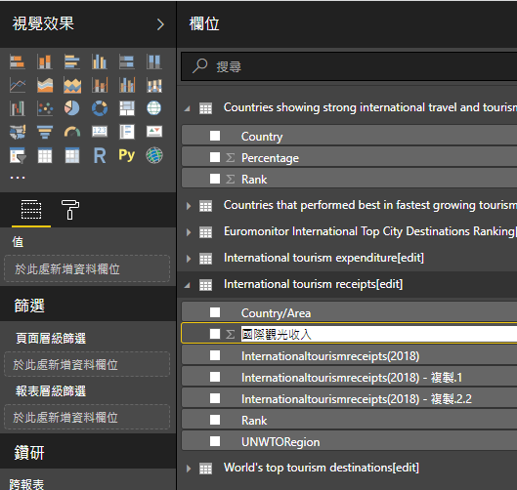
建立國際觀光收入前10大國家或地區表
命名為國際觀光收入

Slide 44
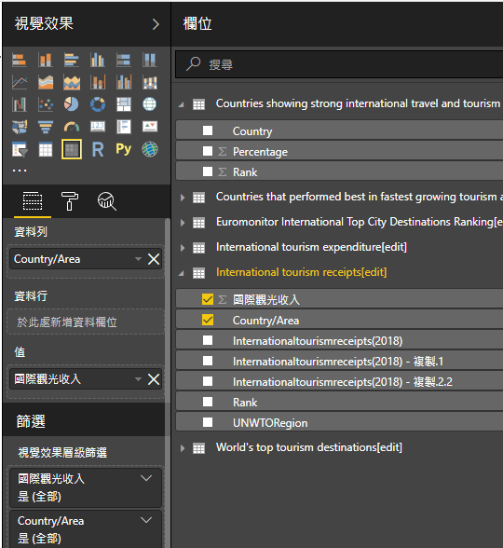
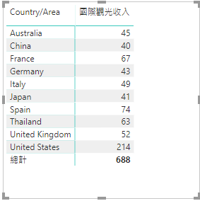
建立國際觀光收入前10大國家或地區表
資料列-Country/Area
值-國際觀光收入
目前表格是按國家英文字母
順序排列

Slide 45
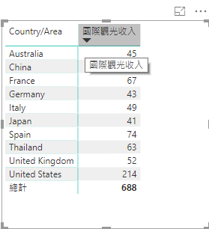
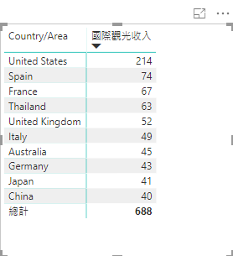
建立國際觀光收入前10大國家或地區表
右邊表格是國際觀光收入
高到低遞減排列
移到▼處, 按滑鼠左鍵, 變成▲, 再按一次, 變成▼

Slide 46
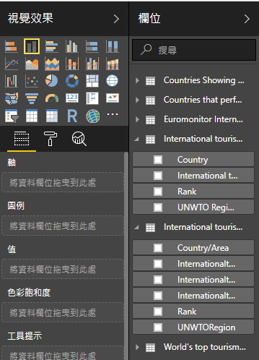
建立堆疊直條圖

Slide 47
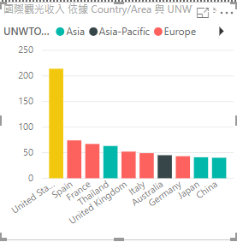
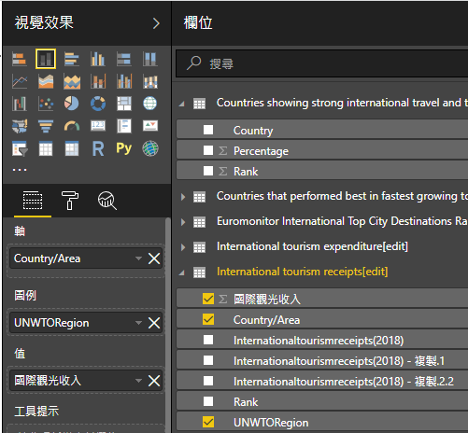
建立堆疊直條圖
軸-Country/Area
圖例-UNWTORegion
值-國際觀光收入

Slide 48
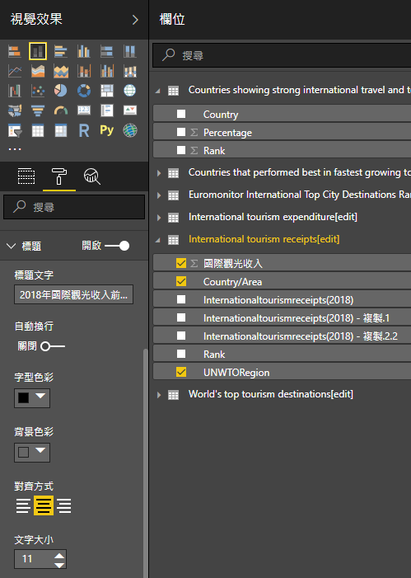
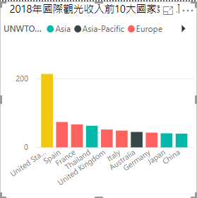
調整視覺化格式
在格式下
按標題
標題文字- 2018年國際觀光收入前10大國家或地區
字型色彩-黑色
對齊方式-置中
文字大小-11

Slide 49
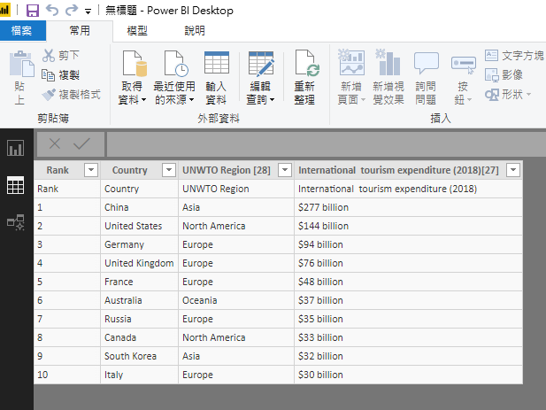
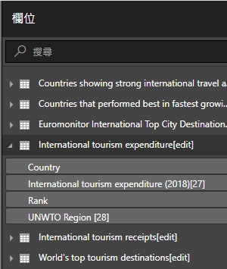
International tourism expenditure
使用第一個資料列做為標題
將$與277與billion分開

Slide 50
在編輯查詢中編輯資料
按編輯查詢, 選編輯查詢

Slide 51
進入Power Query編輯器

Slide 52
將錢號$與數字277與文字billion分開

Slide 53
先複製International tourism expenditure這行
按滑鼠右鍵

Slide 54
複製完成
兩行一樣, 一行要分割使用

Slide 55
分割資料行
按滑鼠右鍵
分割資料行, 依自元數

Slide 56
分割資料行

Slide 57
分割資料行
分割$成功

Slide 58
分割資料行
按滑鼠右鍵
分割資料行, 依分隔符號

Slide 59
分割資料行

Slide 60
分割資料行
分割成功

Slide 61
關閉並套用

Slide 62
按報告按鈕

Slide 63
建立堆疊直條圖

Slide 64
建立堆疊直條圖
軸-Country
圖例-UNWTORegion
值-International tourism
expenditure

Slide 65
調整視覺化格式
在格式下
按標題
標題文字- 2018年國際觀光旅遊支出前10大國家或地區
字型色彩-黑色
對齊方式-置中
文字大小-11

Slide 66
建立地圖

Slide 67
建立地圖
位置-Country
圖例-UNWTORegion
大小-International tourism
expenditure

Slide 68
建立地圖
支出愈多, 圈圈愈大

Slide 69
建立交叉分析篩選器

Slide 70
建立交叉分析篩選器

Slide 71
建立交叉分析篩選器
選取控制項
全選-關閉
單一選取-關閉

Slide 72
建立交叉分析篩選器
項目
背景-淺藍
文字大小-11

Slide 73
右上角加上圖案、文字方塊

Slide 74
加上圖案、文字方塊

Slide 75
加上圖案、文字方塊
在方塊內按滑鼠
輸入文字Tourism

Slide 76
加上圖案、文字方塊
改成粗體
置中
大小改為20
顏色改為紅色

Slide 77
加上圖案、文字方塊
格子改小

Slide 78
加上圖案、文字方塊

Slide 79
加上圖案、文字方塊

Slide 80
加上圖案、文字方塊
圖案移到文字下方

Slide 81
加上網址

Slide 82
加上網址
輸入網址
https://en.wikipedia.org/wiki/Tourism

Slide 83
完成

Slide 84
付出最多的人，也是收穫最多的人
~共勉之~

